Slide 1




Inversión en Infraestructura
Inversión en Educación
Inversión en Tecnología

Slide 2

Exploración Espacio - Temporal del
Crecimiento Económico de Colombia 1961 - 2021
Fabio Sepúlveda

Slide 3


Estructura
Definiciones
2. Mirada temporal
3. Mirada espacial

Slide 4
1. Definiciones
Crecimiento económico
“El CE es el incremento de la producción total de una economía” (Case et al., 2012).
Producto Interno Bruto
“El PIB es el valor de mercado de la totalidad de los bienes y servicios finales producidos en un período dado por los factores de producción localizados dentro de un país” (Case et al., 2012).
Serie Temporal
Conjunto de datos cuantitativos de una variable de interés recolectados secuencialmente en el tiempo.

Slide 5
1. Definiciones
Punto de Inflexión
Punto en la gráfica a partir del cual ésta cambia su tendencia.
Dependencia Espacial
“La dependencia espacial se define como la existencia de una relación funcional entre lo que ocurre en un lugar determinado del espacio y lo que ocurre en otro lugar” (Serrano y Valcarse, 2000).
Heterogeneidad Espacial
“La heterogeneidad espacial hace referencia a las variaciones de las relaciones espaciales” (Serrano y Valcarse, 2000).

Slide 6
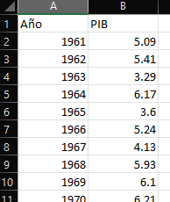
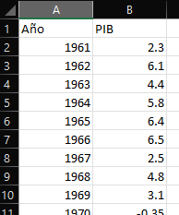
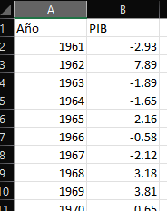
2. Mirada Temporal
Colombia USA Haití
Fuente: Banco Mundial

Slide 7
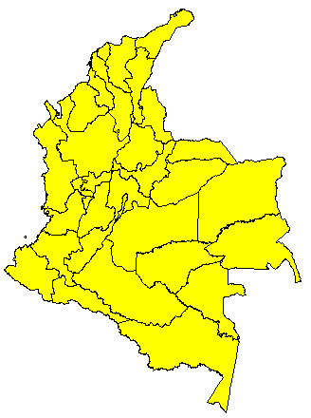
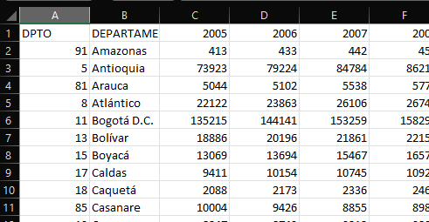
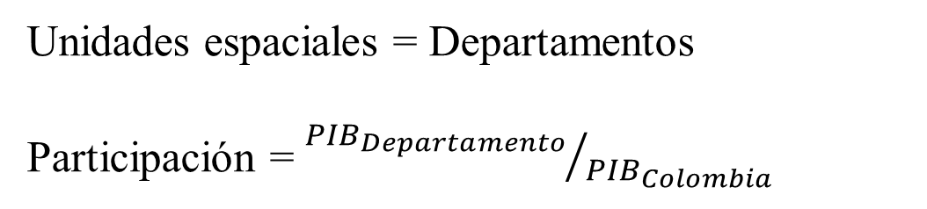
2. Mirada Espacial
Fuente: DANE
Unidades espaciales = Departamentos
Participación = ${{PIB}_{Departamento}}/{{PIB}_{Colombia}}$
Área de estudio

Slide 8
Referencias
Case, K., Fair, R., & Oster, S. (2012). Principios de macroeconomía (Décima Edición ed.).
Serrano, R. M., & Valcarce, E. V. (2000). Técnicas econométricas para el tratamiento de datos espaciales: la econometría espacial (Vol. 44). Edicions Universitat Barcelona.
Referencia complementaria
Cabrera, A. A. (2014). Historia económica mundial 1950 – 1990. Economía Informa, 385, 70-83.

Slide 9
Gracias

